Slide 1
Dokumentsanalyse
Anne Sørebø – USN

Slide 2
Dokumenter
Type – hvor langt unna kilden er dokumentet?
Primærkilde (vitenskapelige artikler, doktorgrader, mastergrader etc.)
Sekundærkilde (noe som henviser til primærkilde, oppslagsverk, lærebøker etc.)
Tertiærkilde (noe som er tolket av andre, ordbøker,
Form
Skriftlig
Visuelle
Lyd
Innhold
Mening
Fakta

Slide 3
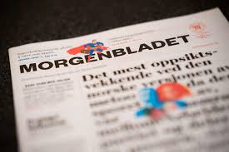
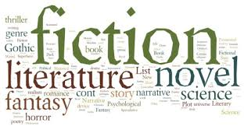
Analyseskjema av dokumentet
Konteksten
Hvor er dette publisert? (avis, tv program, hvor i avisen )
Når
Sjanger
Forfatter (journalist, kjønn, nyhetsbyrå, etc.)

Slide 4
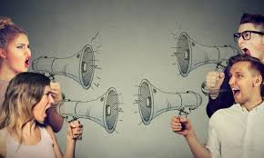
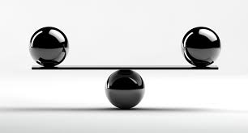
Analyseskjema av dokumentet
Innhold
Er kildene åpne eller skjulte?
Hva skrives det mye eventuelt lite om?
Er det balansert positivt eller negativt?
Er teksten et svar eller et innlegg i samfunnsdebatten?
Etc.

Slide 5
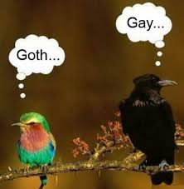
Analyseskjema av dokumentet
Retoriske grep
Finnes det verdiladede ord? (mobber, rasist, velgjører etc.)
Finnes det fordommer og steriotyper? (opplyste – uvitende, mannlig – kvinnelig, østkant – vestkant)
Bruker man kontraster? (bra – dårlig, stygg – pen etc.)
Er ytringsverbene nøytrale? (sier, uttaler, mener eller innrømmer, avslører)
Er det direkte eller indirekte tale?

Slide 6
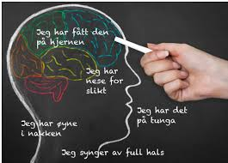
Analyseskjema av dokumentet
Stil og tone
Myndig/formanende eller avslappet?
Konkluderes det eller forblir konklusjonen opp til leseren?
Brukes det bildespråk, metaforer, ironi etc.
Faglig tyngde eller belærende?
Hvilke eksempler benyttes? (morsomme, urovekkende, opplysende etc.)
Hvem får uttale seg?
Hvordan er tonen? (idyllisk, dramatisk, skremmende truende etc.)
Forfatterens perspektiv (ovenfra, nedenfra eller nøytral,

Slide 7
kildekritikk
Autensitet
Hvem, hva og hvorfor?
Hva var formålet med dokumentet?
Når, i hvilken kontekst/setting ble den produsert?
Troverdighet
Er dokumentet relevant for problemstillingen?
Feil eller svakheter i dokumentet?
Er innholdet konsistent?
Hvilke andre kilder kan brukes for å balansere/kontrastere denne kilden?
Representativitet
Er dokumentet representativt for en gruppe dokumenter, eller skiller det seg ut?
Er dokumentet dekkende for det vi skal undersøke?
Tolkning/betydning
Hva forteller dokumentet?
Hva står det egentlig (skjulte meninger)
Er det behov for fagkunnskap for å forstå teksten? (medisinsk terminologi, IT språk etc)

